Slide 1
Avhengigheter (i prosjektkoden)

Slide 2
Agenda
Avhengigheter
Eksplisitte og Naive
Problemer med avhengigheter
Byggeverktøy
Versjonsnumre
Automatisk oppgradering av versjoner

Slide 3
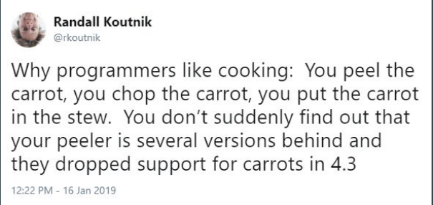
Avhegigheter
Det er sjeldent at programvare utvikles fullstendig fra bunnen av
Vi bygger på/gjenbruker typisk noe ferdigutviklet kode
Rammeverker, biblioteker, moduler, osv.
Bruk av slik ferdigutviklet kode kalles avhengigheter
Fordel - Slipper å finne opp hjulet på nytt (mindre ressurser)
Ulemper
Vi har sjeldent kontroll/oversikt over alt i avhengighetene
Hvis noe går galt med avhengighetene ødelegger det ofte koden vår

Slide 4
Bibliotek vs. Rammeverk
Bibliotek
Rammeverk
Samling med klasser
Kan tenkes på som en samling med verktøy
Vår kode bruker/kaller biblioteket for å oppnå funksjonalitet enklere/raskere
Trenger typisk ikke direkte tilgang til I/O
Typiske eksempler:
Serialisering av objekter
Databasekommunikasjon
Logging
Samling med algoritmer
Samling med klasser som vi skriver programmet rundt
Det typiske eksemplet er et rammeverk for brukergrensesnitt
Rammeverket bruker/kaller vår kode
Vi tilpasser rammeverket til vårt problem
Starter og styrer ofte «hele» programmet – I/O
Vi blir fort veldig avhengige av rammeverket
Typisk arv av rammeverkets klasser

Slide 5
Eksplisitte avhengigheter
Eksplisitte avhengigheter – Avhengigheter vi definerer og kan verifisere i prosjektet vårt
For eksempel
Bibliotek for database-kommunikasjon
Bibliotek for håndtering av bilder og videoer
HTTP-klient
Modul med sorteringsalgorimer
Rammeverk for mobil-applikasjoner
Testrammeverket

Slide 6
Naive avhengigheter
Naive avhengigheter – Avhengigheter vi kanskje ikke tenker like mye på
For eksempel
Windows / Linux
Java, .NET, C#, Python, Javascript, PHP
MySQL
Google Cloud / Microsoft Azure / Amazon Web Services
osv...

Slide 7
Hvorfor bruke avhengigheter
Oftest benytter vi avhengigheter fordi vi selv velger det
Fordelaktig på et vis
Kanskje helt nødvendig for å utvikle produktet
Men avhengigheter kan også påvirkes av ikke-tekniske ting
Krav
Produktet skal være laget i ...
Det skal være kompatibelt med ...
Rettigheter / kostnad / tid
«Vi har bare lisens til ...»
«Det har vi ikke råd til»
«Vi har ikke tid til å utvikle dette selv ...»

Slide 8
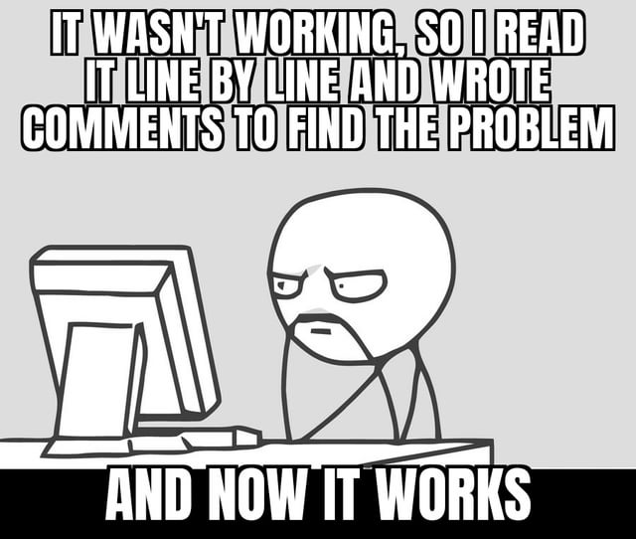
«Men det funker jo på ...»
Hvor ofte har du hørt (eller sagt) ...?
«Det funker på min maskin»
«Det funka når jeg testa sist»
I SE er det ofte – «Det funker på test-serveren»
Dette kommer nesten alltid av noe annet enn koden selv
Avhengigheter kan være én årsåk
Forskjellig versjon/type/generasjon e.l.
Du er egentlig heldig hvis du blir klar over problemet...

Slide 9
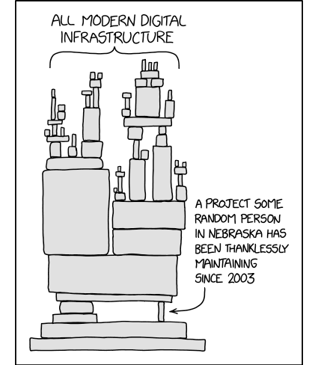
Dependency hell
Jo flere avhengigheter du har jo større sannsynlighet for kontinuerlige problemer
Spesielt når avhengighetene selv har avhengigheter (til hverandre)
Dette kalles dependency hell
Uendelig slit for å oppnå en (ofte) midlertidig løsning
Kan oppstå på mange måter
Avsluttet støtte for biblioteker
Dårlig skrevet kode i avhengigheter
Dårlig dokumentasjon → Feil bruk
osv...
Altså – Vi bør ta grep for å unngå å havne her
Unngå undøvendige avhengigheter
Oversikt og standardisering
https://xkcd.com/2347/

Slide 10
Byggeverktøy / avhengighetssystemer
Vi kan benytte byggeverktøy for å eksplisitt definere avhengigheter med versjon på en standardisert måte
Slipper manuell håndtering av avhengighetene
Gjelder for alle utviklere i prosjektet
Java: Maven, Gradle
Python: pip, poetry, pipenv
PHP: composer
C#: NuGet
Node.js: npm, yarn
Vi har altså tidligere lagt til JUnit og Mockito som dependencies via Maven sin pom.xml

Slide 11
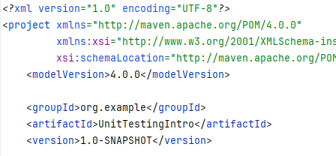
Maven – pom.xml
Vi legger til dependencies som xml-tagger
Under dependencies-taggen
dependency – representerer én avhengighet
groupId – «navn» på dependency-uviklerene
artifactId – navnet på dependency-en
version – dependency-ens spesifikke versjon
scope – definerer hvilke deler av prosjektets livssyklus denpendency-en er relevant for
Våre egne prosjekter definerer de samme taggene og kan dermed benyttes som dependencies i andre prosjekter
... men blir ikke automatisk tilgjengelig for nedlastning over nett
Vi kaller ofte slike prosjekter (våre egne og andre avhengigheter vi integrerer) for «moduler»
<dependencies> <dependency> <groupId>org.junit.jupiter</groupId> <artifactId>junit-jupiter</artifactId> <version>5.10.2</version>
<scope>test</scope> </dependency> </dependencies>

Slide 12
Bruk av interne avhengigheter
Vi kan benytte interne prosjekter som avhengigheter
Fungerer akkurat som med eksterne avhengigheter
Vi kan altså bruke interne biblioteker på tvers av prosjekter og teams hvis vi ønsker
Dette er typisk mindre «skummelt» enn eksterne avhengigheter ettersom vi mye har større kontroll

Slide 13
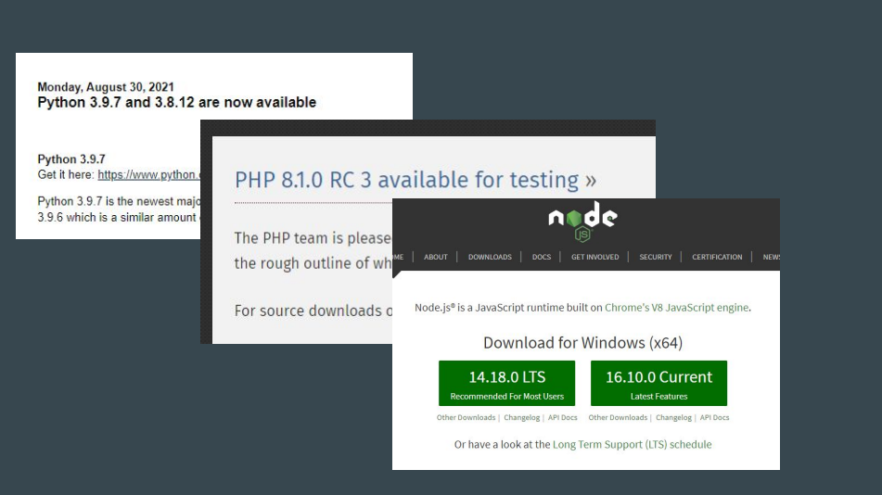
Versjonsnumre

Slide 14
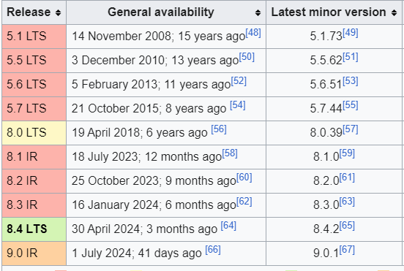
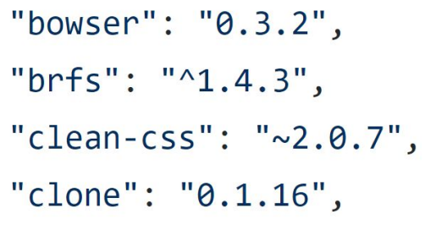

Versjonsnumre
Versjonsnumre sier oss i utgangspunktet ganske lite (Uintuitive)
Det er opp til hvert enkelt prosjekt å definere dem (ikke alltid standardisert)
Chrome sin siste versjon er 127 Siste versjon for windows 8 var 109...
https://en.wikipedia.org/wiki/MySQL
Hva skjedde med MySQL 6 og 7???

Slide 15
Versjonsnumre – Semantisk Versjonering 2.0.0
Semantisk versjonering (SemVer) gir et sett med regler for å kommunisere versjonering av biblioteker
Stardardiserer format og mening
Definerer hva endringer betyr for de som er avhengig
Blir brukt av mange
Deles opp i
Patch – Ingen nye features. Bare bugfixes
Minor – Ny men backwards-compatible funksjonalitet
Backwards-compatible: Vi trenger ikke fixe noe etter oppdatering
Major – Hvis endringer ikke er backwards-compatible
F.eks. Fjerner offentlige metoder eller endrer (bruk av) metoder
Teoretisk sett det eneste som er skummelt å oppdatere
1.2.3
Major
Minor
Patch

Slide 16
Versjonsnumre – Semantisk Versjonering 2.0.0
Major version zero (0.y.z)
Burde være reservert til utvikling
Kan endres når som helst
Public API-er med slike versjonsnumre burde IKKE anses som stabile
Etter en versjon er blitt sluppet ut
En sluppet ut versjon skal ALDRI modifiseres
Hver endring SKAL få en ny versjon

Slide 17
Automatisk oppgradering av biblioteker
Det finnes syntax i Maven for automatisk oppgradering av biblioteker:
Syntaks for lignende er unikt per byggeverktøy
Rekkevidde | Betyr
1.0 | En «soft requirement» på versjon 1.0. Maven kan overstyre om nødvendig.
[1.0] | En «hard requirement» på versjon 1.0
(,1.0] | Så lenge versjon <= 1.0
[1.2,1.3] | Så lenge 1.2 <= versjon <= 1.3
[1.0,2.0) | Så lenge 1.0 <= versjon < 2.0. Vil altså holde oppdatert så lenge det bare er oppdateringer innen 1.0. Ingen major oppdatering.
[1.5,) | Så lenge versjon >= 1.5. Altså fra 1.5 og videre.
(,1.0],[1.2,) | Så lenge versjon <= 1.0 eller versjon >= 1.2. Altså er alt mellom 1.0 og 1.2 ikke tillat.
(,1.1),(1.1,) | Så lenge versjon < 1.1 eller versjon > 1.1. Altså er 1.1 ikke tillat.
https://www.baeldung.com/maven-dependency-latest-version
Notes:
4
If you declare a runtime dependency in your project Maven needs to decide which version should be used. Ideally the artifact with the declared version number is available and that's it.
But often you depend on several dependencies. And these dependencies themselves depend on other dependencies (thats called 'transitive dependencies'). In this case it can happen, that a dependency (e.g. a logging framework) is requested from different libraries in different versions. Maven has to "resolve" the dependencies in this case (to avoid having the same libraries in different versions on the classpath). To do so Maven follows a strategy and "recommended" versions may be overruled by other versions because of the dependency resolution strategy (see example here).

Slide 18
Automatisk oppgradering av biblioteker
SemVer har også notasjon for automatisk oppgradering av bibliotekversjoner
Bare relevant for bruk i Node.js
To forskjellige grader – Annotert med et tegn forran versjonsnumret
Tilde (~) - Ta ~1.2.3 som utgangspunkt:
Oppgraderer så lenge minor-versjon (tall på posisjon 2) ikke endres
Her 1.2.3 til < 1.3.0
Gyldige oppgraderinger – 1.2.4, 1.2.5, 1.2.6, osv.
Ikke gyldige oppgraderinger – 1.3.0, 1.3.1, ..., 1.3.4, ..., 2.0.0, osv.
Caret (^) - Ta ^1.2.3 som utganspunkt:
Oppgraderer så lenge major-versjon (tall på posisjon 1) ikke endres
Her 1.2.3 til < 2.0.0
Gyldige oppgraderinger – 1.2.4, 1.2.5, ..., 1.3.0, ..., 1.4.2, osv.
Ikke gyldige oppgraderinger – 2.0.0, ..., 2.1.2, osv.

Slide 19
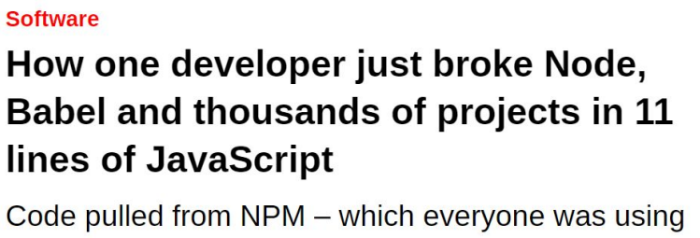
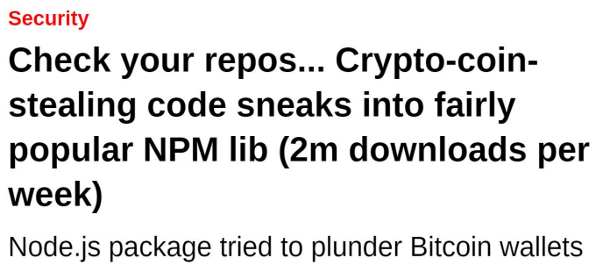
Automatisk oppgradering av biblioteker
I Java (Maven) er det generelt anbefalt å holde bibliotek-versjoner statiske
Ulemper med automatisk oppgradering:
Selv små bugfixes og nye features kan ødelegge
Det hjelper å ha automatiske tester, men likevel...
Sikkerhetsproblemer
Nye «features»
Ny funksjonalitet = nytt sikkerhetshull?
En god tommelfingerregel er å holde versjoner statiske inntil man trenger en bugfix eller ny feature
https://www.theregister.com/2016/03/23/npm_left_pad_chaos/
https://www.theregister.com/2018/11/26/npm_repo_bitcoin_stealer/

Slide 20
Generelle tips til avhengigheter
Begrens avhengigheter der det er mulig
Kan vi gjøre det selv?
Hvor lang tid vil det ta?
Hvor vanskelig er det?
Typisk fornuftige avhengigheter
Databasekommunikasjon
Konvertering mellom datatyper (f.eks. objekt til/fra JSON)
Testing / Mocking
GUI-rammeverk

